Slide 1
GARS Jesenice
učenci 1. razreda
Jesenice, 5. in 6. 4. 2017

Slide 2
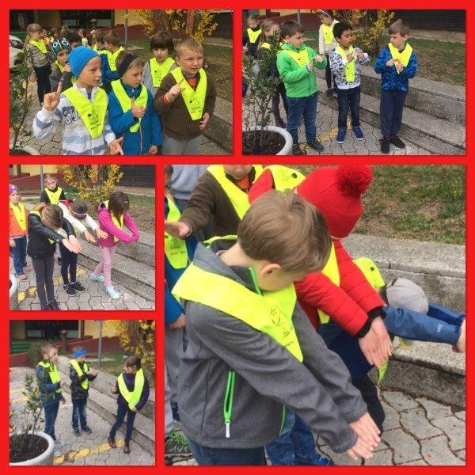
Pokliči 112. Prikaz števil s telesom.

Slide 3
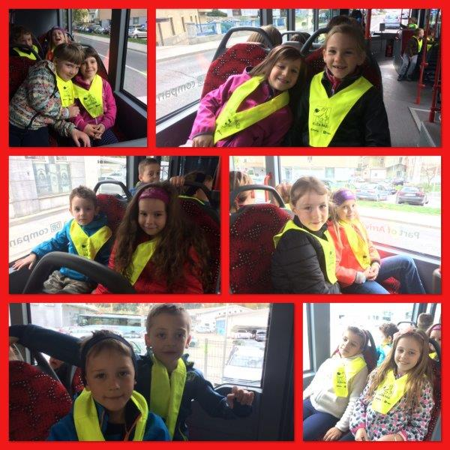
Na poti.

Slide 4
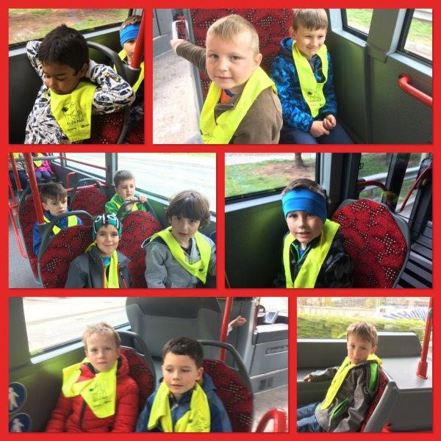
Na poti.

Slide 5
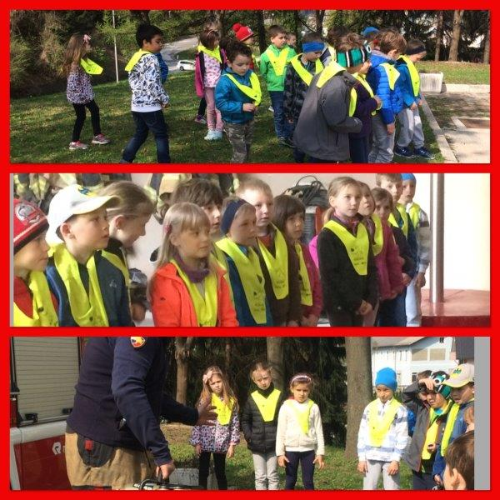
Poslušanje.

Slide 6
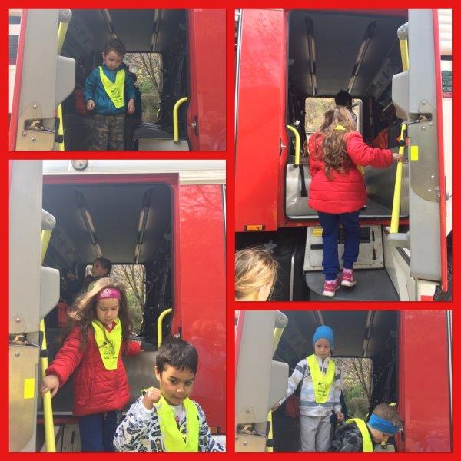
Sprehod skozi gasilsko vozilo.

Slide 7
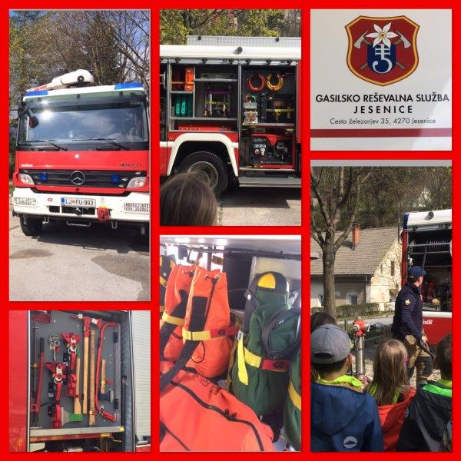
Del opreme gasilcev.

Slide 8
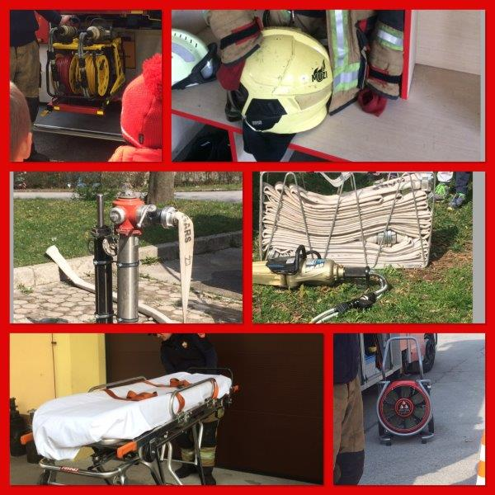
Pripomočki gasilcev.

Slide 9
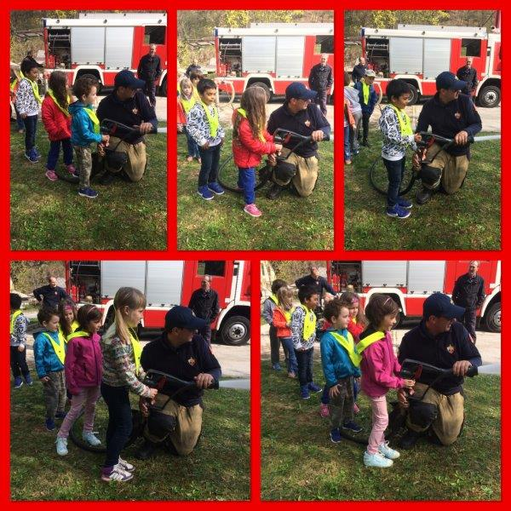
Škropimo.

Slide 10
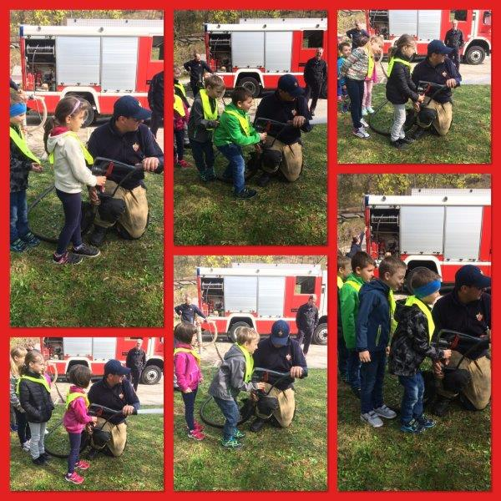
Škropimo 2.

Slide 11
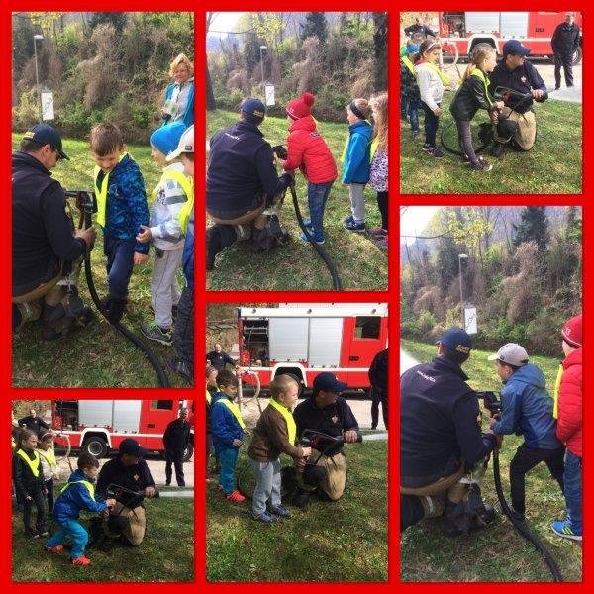
Škropimo 3.

Slide 12
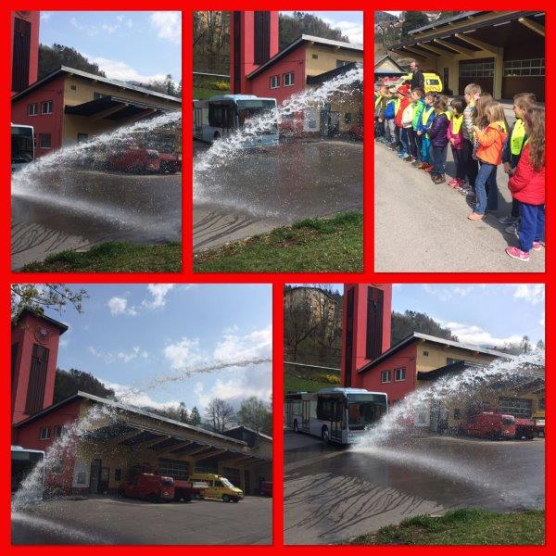
Vodni top.

Slide 13
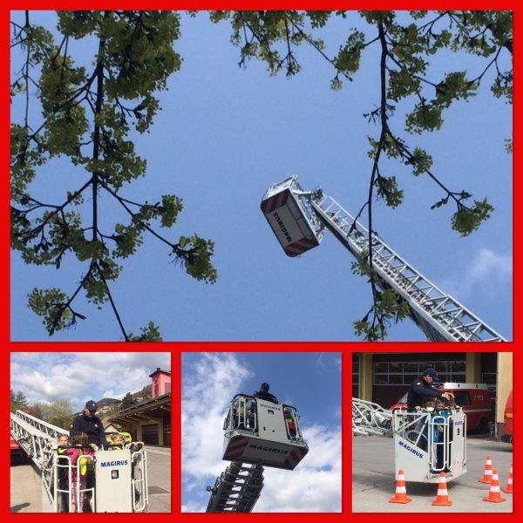
V višave z gasilsko lestvijo.

